Slide 1
第四章 抽样分布
教材：7.1 8.1

Slide 2

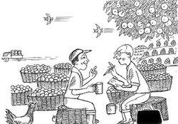
4.1 统计推断的意义和问题
问题： 为什么要抽样？
普查( Census）的代价：
1. 费用昂贵
2. 时间过长
3. 观测值几乎是无穷个
4. 毁坏性实验
5. 精度:
由一个训练有素的调查人员得到的样本统计结果，可能比没有受过训练的人进行普查得到的结果更准确.
最关心的问题：
抽样调查结论的准确性？可靠性？

Slide 3

4.2 基本概念
1. 个体、观测与总体
（1）个体（Elementary unit)：
某个被测量的对象（如：一个灯泡）
（2）抽样框（Frame): 全部个体的名单（list)
（3）观测(Observation)：
某个个体在测量变量上的取值
（如：一个灯泡的寿命）
（4）总体（Population)： 所有观测的集合
总体可以用一个分布来表示
例如，X 是一个正态总体：
和书上定义有差别
见P117

Slide 4
例如 : 调查某公司 500 位职工的工资收入
^{(1) 个体:}
^{每一个职工}
^{(2) 抽样框:}
^{500位职工的名单}
^{(3)观测:}
^{每一个职工的工资收入}
^{(4)总体:}
^{500名职工的收入集合}

Slide 5

2. 随机样本与样本容量
可以从抽样框中抽取一部分个体进行观测统计，再根据这部分个体的观测信息推断总体的性质。
（1）一个样本（Sample ）：
注意： 由于X_{i}是从总体中随机抽取的，所以
X₁, X₂ , …, X_{n} 是 n 个随机变量。
（2）样本容量（Sample Size） ：n
大样本：n ≥ 30
小样本：n < 30
（3）样本值： 一次实际抽取( x₁, x₂ , …, x_{n})

Slide 6
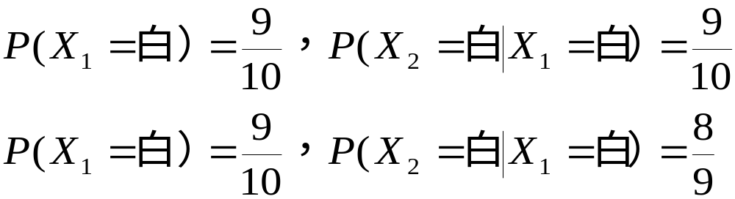
3. 简单随机样本——“独立同分布”
independent and identically distributed (i.i.d)
放回抽样
不放回抽样
（1）代表性：
每一个随机变量 X_{i} 与总体 X 同分布
（2）独立性：
样本抽取是独立、随机进行的
（ X₁,X₂,…,X_{n} 是相互独立的随机变量）
例：9个白球，1个黑球。抽出两个球:（X₁, X₂)
教材P143的笔误， 定义1.1：如果X₁,X₂,…,X_{n} 是 i.i.d，则称它是总体X的（简单随机）样本
一种近似情景： 总体的观测数量远远大于样本容量

Slide 7
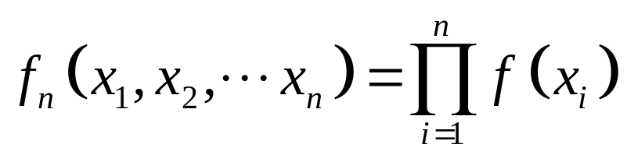
由概率论知，
联合概率分布：
若总体 X 是离散型随机变量，
则 i.i.d 样本（X₁, X₂, …, X_{n}）具有联合概率分布：
联合密度函数：
若总体 X 具有概率密度 f(x)，
则i.i.d 样本（X₁, X₂, …, X_{n}）具有联合密度函数：

Slide 8
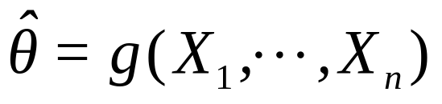
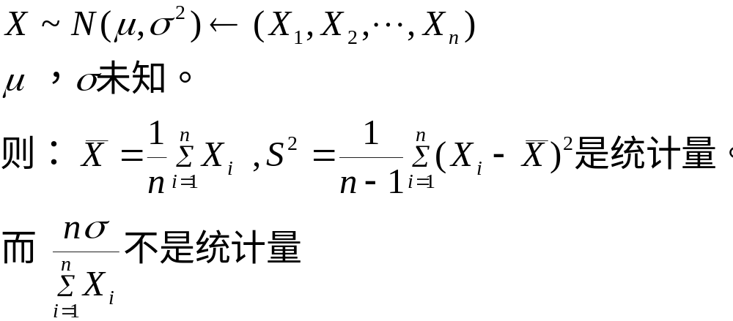
4. 统计量（估计量）
用样本构造一个连续函数，用于推断总体参数。
注意：一般情况下，统计量中不包含任何未知参数
例：

Slide 9
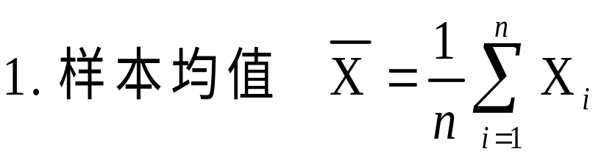
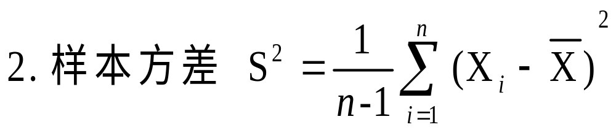
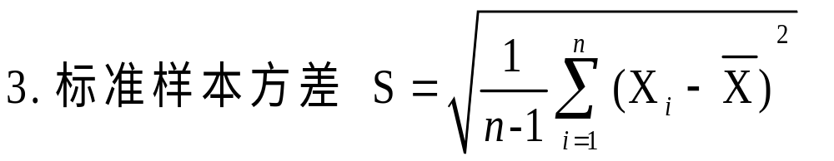
你熟悉的统计量:

Slide 10

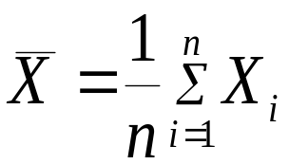

统计量也是一个随机变量:
统计量是样本的函数, 它是一个随机变量.
统计量的分布称为: 抽样分布
问题：统计量
服从什么分布？
假若知道 服从对称钟型分布，那么这个分布的方差越大，意味着估计的误差会比较大；方差越小，估计的误差越小。

Slide 11
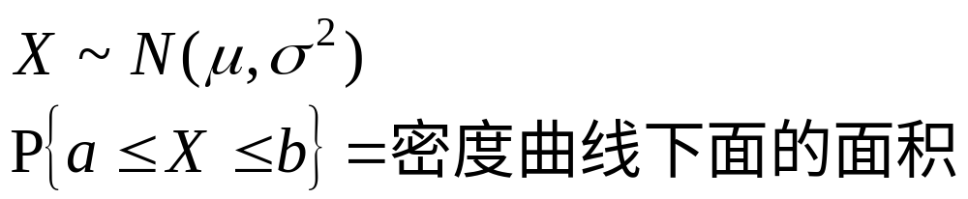
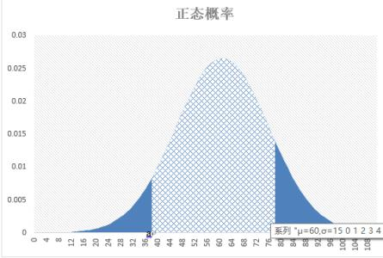

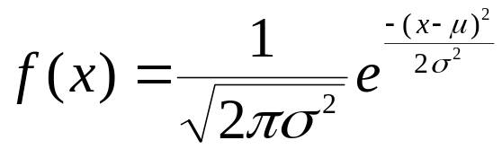
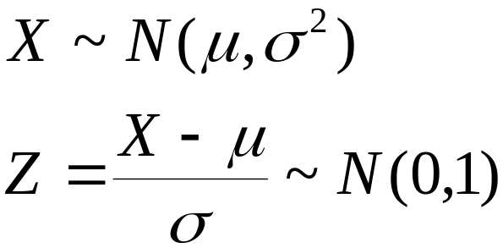
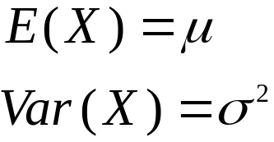
3.3 统计中常用的随机变量及其分布
1. 正态分布（Normal Distribution）
(1)
(2) 标准正态分布：
(3)
（可以查表）
( Z-Score )

Slide 12
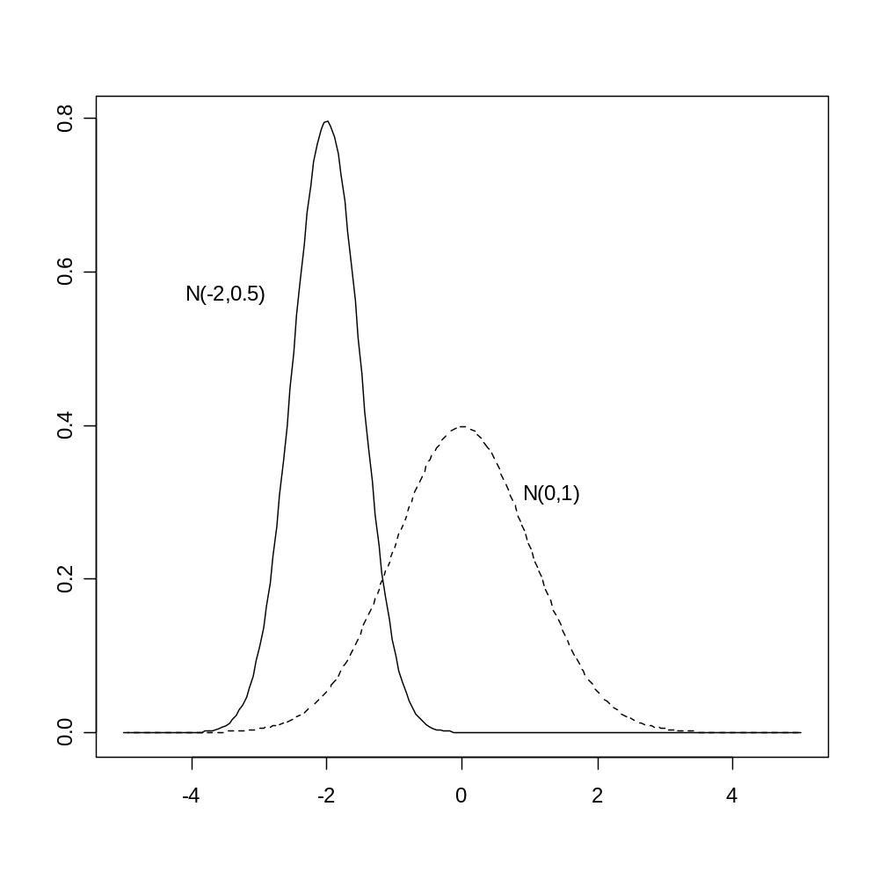


正态分布的形态
例：左边是 N( -2, 0.5) 分布，右边是 N(0, 1) 分布
均值 决定了正态分布的中心位置.
方差 决定了分布离散的程度.

Slide 13
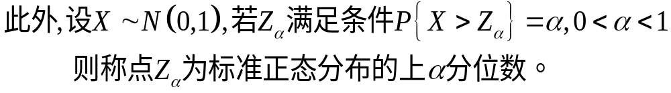
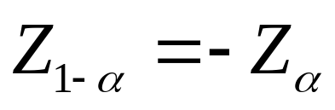



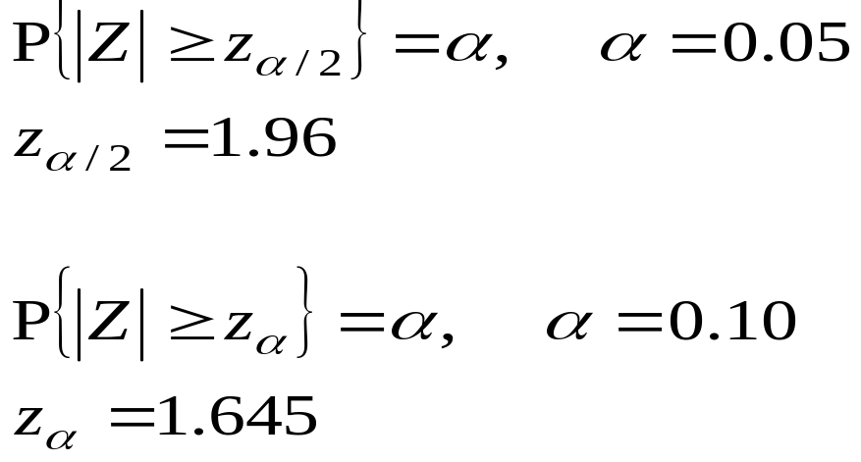
0
标准正态分布两个最常用的分位点：
P305附录C2:
标准正态分布的上α分位数表

Slide 14
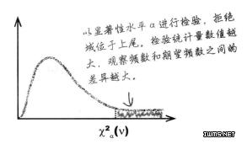
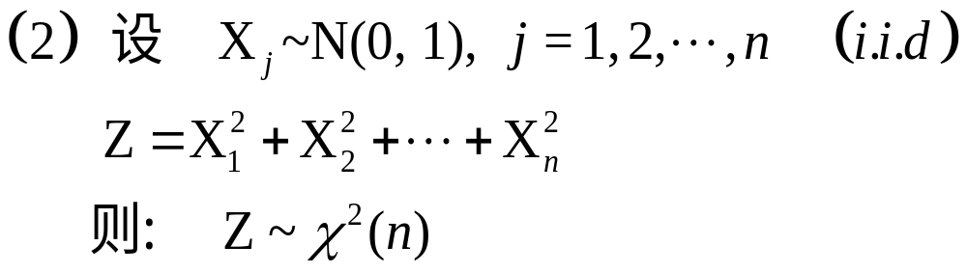
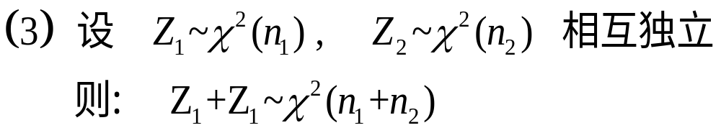
2、χ²分布
定义：
可加性：

Slide 15
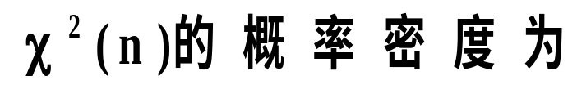
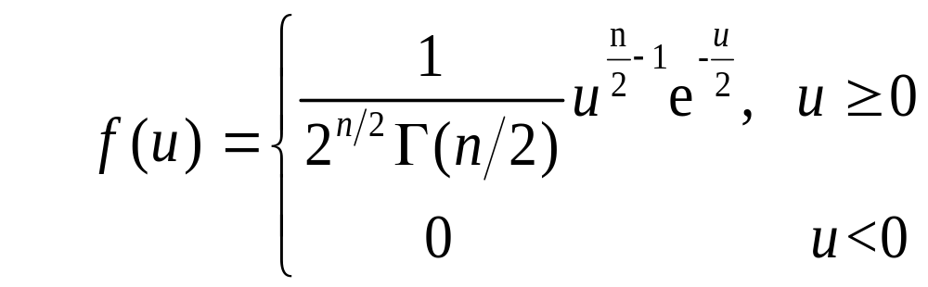
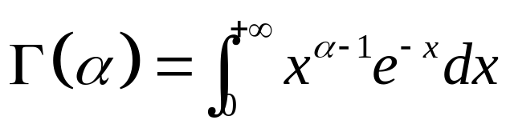
χ²分布
参考P166
b_{n}
b_{n}是使 f(u) 的积分等于 1 的常数
其中，
伽马函数P44

Slide 16
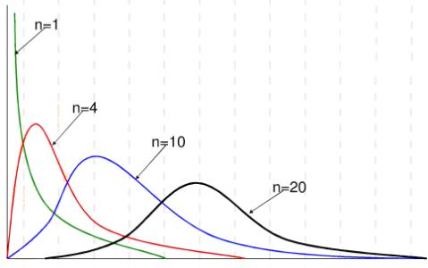
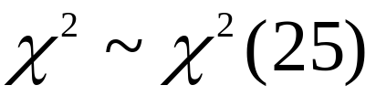
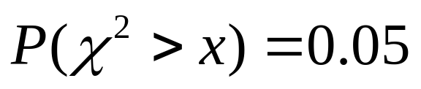
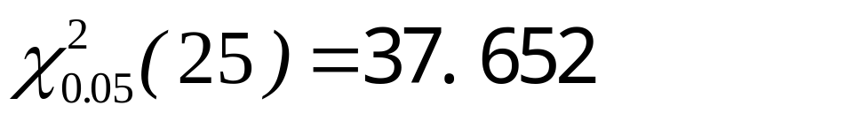
例题：
求：
附录C4, P307-308: χ^{２}分布的上α分位数表

Slide 17
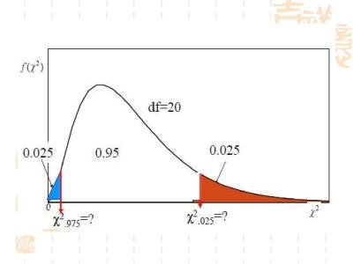
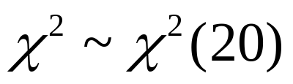
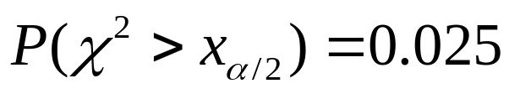

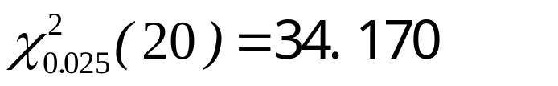
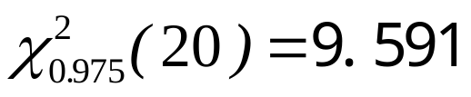
例题：
求：
附录C4, P307-308: χ^{２}分布的上α分位数表

Slide 18
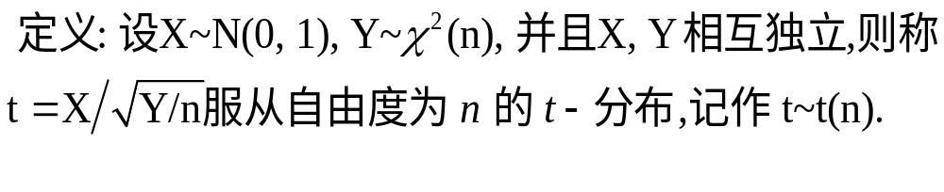
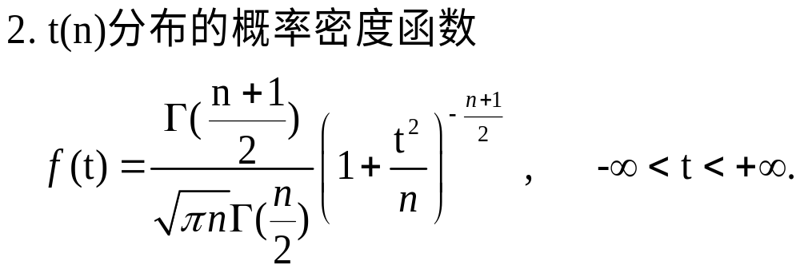
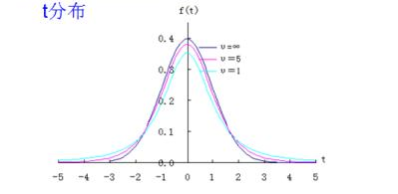
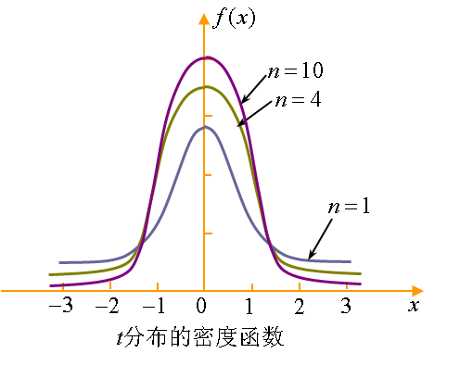
3、t-分布:
参考P164
a_{n}
a_{n}是使 f(t) 的积分等于 1 的常数
E(t) =0
D(t) = n/n-2

Slide 19
3、t-分布:
参考P164
a_{n}
a_{n}是使 f(t) 的积分等于 1 的常数
E(t) =0
D(t) = n/n-2

Slide 20
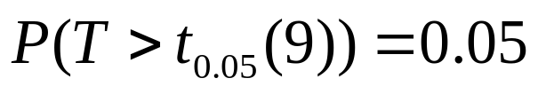

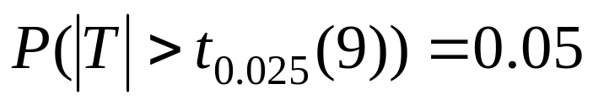
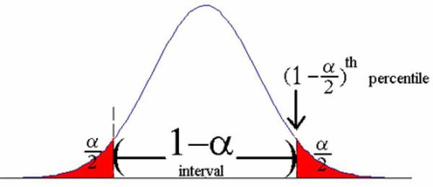
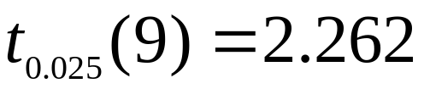
例题：
考虑一个自由度等于 9 的 t —分布（ n=9）
(1) 求
解:
(2) 求
解:
上α 分位数
附录C3,P306: t 分布的 “上α 分位数”表

Slide 21
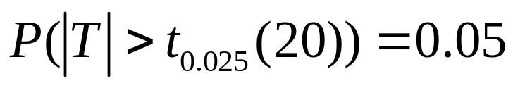
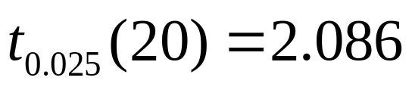
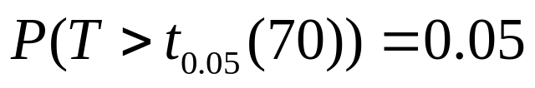
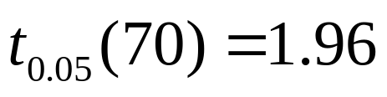
例题：
(3) 求
解:
(2) 求
解:
附录C3,P306: t 分布的 “上α 分位数”表

Slide 22
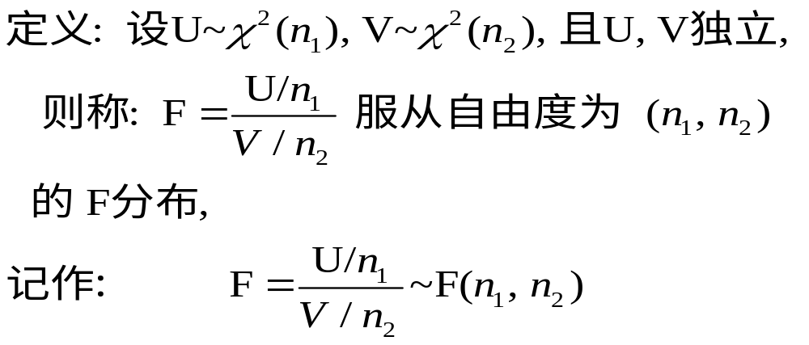
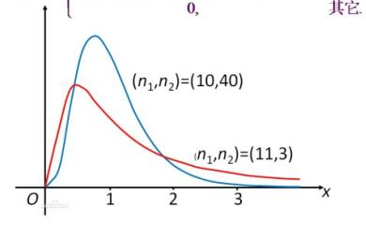
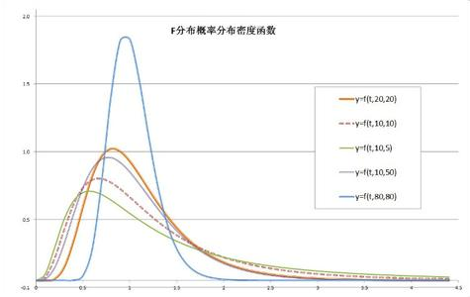
参考P174
4、F-分布

Slide 23
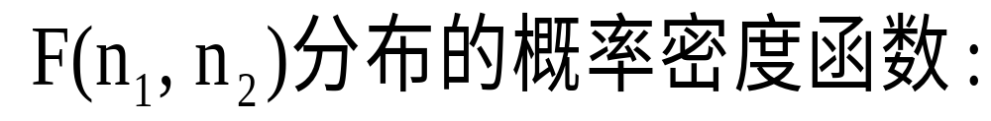
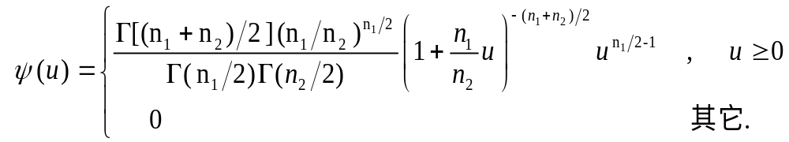


参考P174
F-分布
c
c 是使 ψ(u) 的积分等于 1 的常数

Slide 24



f(x)
F_{0.95}
F_{0.05}
x
0
附录C5, P309-314: F分布的 上α分位数表(313)

Slide 25




总结：四大分布之间的亲缘关系

Slide 26

正态分布族谱：
正态分布
（正态）² 卡方
正态+正态 正态
卡方/卡方 F分布
卡方+卡方 卡方
正态/ t 分布
本源问题： 人们起意研究这些分布的原始动机？

Slide 27







(1)
(2)
(3)
(4)

Slide 28



5、二项分布 Binomial Distribution
贝努力试验:
P(X=k) =
Bernoulli Trials:
二项分布：在 n次独立的贝努力试验中成功的次数 k
例：在一个男女各占一半的居民区中，随机抽取一个容量为 10的样本。问样本中正好有4 位女性居民的概率是多少？

Slide 29


例：一个多重测试选择题由10个问题组成。每一个问题有5个可供选择的答案。至少答对5道才能及格。如果完全靠猜测，及格的概率是多大？
二项分布的数学期望值与方差
问题：手上有一枚均匀硬币，连续抛掷100次，有多少次正面朝上？
（1）
（2）
n=10, p = 1/5, k = 5,6,7,8,9,10

Slide 30






3.4 常用统计量及其分布
1.
（放回抽样）
证明： 因为X₁, X₂ , …, X_{n} 服从正态分布，所以
问题: 为什么有

Slide 31

在概率论中已经证明：
2、在统计问题中：

Slide 32



σ 未知的情形怎么办？
问题：在什么情况下，有
？？？

Slide 33






2、中心极限定理的应用
在服从任意分布的总体中，抽取容量为 n
的样本（i.i.d）。总体均值为 ，标准差为 ，如果
在应用中，
可以认为是大样本

Slide 34


Slide 35

3、t—分布的应用
问题：小样本
？？？

Slide 36




t—分布 （Student’s Distribution，W.S. Gosset,1876_1937）
(1) 关于 0 对称，取值范围在
(2) 钟形对称
（3）
都柏林Arthur Guinness and Son 酿酒公司的酿酒师。发现从原材料到酵母发酵，每一个过程都影响啤酒产品的质量。
1908年发表论文“均值的可能误差”：当样本容量很小时，ｓ是σ 的一个不稳定的估计。因此，在小样本以及σ 未知的情况下，应用 Z 统计量估计精度是失效的。因此提出一种新的抽样分布，即学生t 分布，并由此引入了小样本估计理论方法。
标准正态分布和 t(1) 分布的密度图

Slide 37


4、 分布的应用
自由度：df = (n-1)
因为
所以 自由取值的个数为（n-1) .

Slide 38

参考P174
5、F-分布的应用

Slide 39








6. 样本比率
例： 在n个样品中，当废品的个数是 x 时，废品的比率是
根据中心极限定理，当样本容量较大时
教材
q = (1-p )

Slide 40

总结: 几种常用的抽样分布

Slide 41
复 习

Slide 42
一、基本概念
1. 个体、观测与总体
（1）个体（Elementary unit)：
某个被测量的对象（如：一个灯泡）
（2）抽样框（Frame): 全部个体的名单（list)
（3）观测(Observation)：
某个个体在测量变量上的取值
（如：一个灯泡的寿命）
（4）总体（Population)： 所有观测的集合
总体可以用一个分布来表示
例如，X 是一个正态总体：
和书上定义有差别
见P117

Slide 43
2. 随机样本与样本容量
可以从抽样框中抽取一部分个体进行观测统计，再根据这部分个体的观测信息推断总体的性质。
（1）一个样本（Sample ）：
注意： 由于X_{i}是从总体中随机抽取的，所以
X₁, X₂ , …, X_{n} 是 n 个随机变量。
（2）样本容量（Sample Size） ：n
大样本：n ≥ 30
小样本：n < 30
（3）样本值： 一次实际抽取( x₁, x₂ , …, x_{n})

Slide 44
3. 简单随机样本——“独立同分布”
independent and identically distributed (i.i.d)
放回抽样
不放回抽样
（1）代表性：
每一个随机变量 X_{i} 与总体 X 同分布
（2）独立性：
样本抽取是独立、随机进行的
（ X₁,X₂,…,X_{n} 是相互独立的随机变量）
例：9个白球，1个黑球。抽出两个球:（X₁, X₂)
教材P143的笔误， 定义1.1：如果X₁,X₂,…,X_{n} 是 i.i.d，则称它是总体X的（简单随机）样本
一种近似情景： 总体的观测数量远远大于样本容量

Slide 45
4. 统计量（估计量）
用样本构造一个连续函数，用于推断总体参数。
注意：一般情况下，统计量中不包含任何未知参数
例：

Slide 46
统计量也是一个随机变量:
统计量是样本的函数, 它是一个随机变量.
统计量的分布称为: 抽样分布
问题：统计量
服从什么分布？
假若知道 服从对称钟型分布，那么这个分布的方差越大，意味着估计的误差会比较大；方差越小，估计的误差越小。

Slide 47
二、 四大分布之间的亲缘关系

Slide 48
三、 几种常用的抽样分布

Slide 49



复习与作业（请拍照）
作业：
1、在总体 N(52，6.3²) 中随机抽取一个容量为36的样本，求
样本均值 落在50.8到53.8之间的概率。
2、
复习：
1、背诵：统计中几种常用的抽样分布
2、重复教学PPT中的查表练习
3、学习用Excel查表 (见扩展PPT）

Slide 50
学习用Excel查表

Slide 51



自由度为2、3、5的χ²-分布密度曲线
例题：
10 版 Excel: f(x) 统计
CHISQ. INV.RT: （右尾）
Probability: 0.05
Deg-freedom: 25
求：
查表P307: χ^{２}分布的上α分位数表

Slide 52

统计
10版Excel(右尾）

Slide 53


Slide 54

例题：
10版 Excel: f(x) 插入函数
——或选择类别(C): 统计
考虑一个自由度等于 9 的 t —分布（ n=9）
(1) 求
解:
(2) 求
解:
Excel: f(x)
T. INV.2T (双尾) :
Probability: 0.05
Deg-freedom: 9
Probability: 0.10
Deg-freedom: 9

Slide 55

统计
10版Excel(双尾）

Slide 56


Slide 57


10版 Excel: f(x)
F. INV.RT: （右尾）
Probability: 0.05
Deg-freedom1: 8
Deg-freedom2: 4
F-分布的分位点：
f(x)
F. INV.RT:
Probability: 0.95
Deg-freedom1: 8
Deg-freedom2: 4
x
0
F_{0.95}
F_{0.05}

Slide 58

统计
10版Excel(右尾）

Slide 59


